Slide 1
TEOREMA BAYES

Slide 2
TEOREMA BAYES
Merupakan salah satu pengaplikasian dari aturan perkalian dalam konsep probabilitas.
Kejadian yang digunakan dalam aturan perkalian adalah kejadian yang bersyarat.
Dikembangkan secara luas dalam statistik inferensia.
Teorema ini ditemukan oleh Reverend Thomas Bayes abad ke-18.
Rumusan:

Slide 3
Contoh Kasus
Tiga orang mahasiswa dicalonkan menjadi ketua himpunan. Peluang A terpilih sebesar 30%, peluang B dan C terpilih masing masing sebesar 50% dan 20%. Jika A yang tepilih maka peluang menaikkan iuran keanggotaan sebesar 80%, sedangkan jika B atau C yang terpilih, peluang menaikkan iuran masing masing sebesar 10% dan 40%. Jika dalam beberapa minggu telah terjadi pemilihan dan diketahui iuran keanggotaan sudah naik, maka tentukan peluang C yang terpilih menjadi ketua himpunan.

Slide 5
Solusi Kasus (1)
Diketahui :
P(A) = Peluang A terpilih = 0.3
P(B) = Peluang B terpilih = 0.5
P(C) = Peluang C terpilih = 0.2
P(N) = Peluang iuran naik
P(TN) = Peluang iuran tidak naik
P(N/A) = Peluang iuran naik jika A terpilih = 0.8
P(N/B) = Peluang iuran naik jika B terpilih = 0.1
P(N/C) = Peluang iuran naik jika C terpilih = 0.4

Slide 6
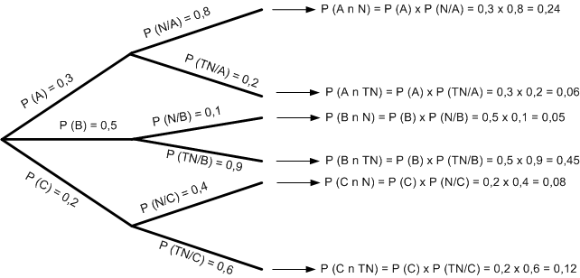
Solusi Kasus (2)

Slide 7
Solusi Kasus (3)
Ditanyakan : Jika iuran ternyata sudah naik, maka tentukan berapa peluang C yang terpilih jadi ketua himpunan.
Jawab :

Slide 8
Latihan soal (1)
Suatu generator telekomunikasi nirkabel mempunyai 3 pilihan tempat untuk membangun pemancar sinyal yaitu didaerah tengah kota, daerah kaki bukit dan daerah tepi pantai, dengan masing-masing mempunyai peluang 0.2; 0.3 dan 0.5. Bila pemancar dibangun ditengah kota, peluang terjadi ganguan sinyal adalah 0.05. Bila pemancar dibangun dikaki bukit, peluang terjadinya ganguan sinyal adalah 0.06.Bila pemancar dibangun ditepi pantai, peluang ganguan sinyal adalah 0.08. Jika diketahui telah terjadi gangguan sinyal, tentukan peluang pemancar tersebut dibangun di kaki bukit.

Slide 10
Latihan soal (2)
Seorang pegawai mempunyai dua alternatif alat transportasi yang biasa digunakan untuk pergi ke tempat kerja yaitu dengan menggunakan mobil atau motor. Dalam satu bulan, peluang pegawai tersebut menggunakan mobil untuk bekerja sebanyak 25% dan menggunakan motor sebanyak 75%. Jika menggunakan mobil maka peluang dia datang tepat waktu adalah 60% sedangkan jika menggunakan motor sebesar 70%. Jika suatu hari dia terlambat datang ke kantor, tentukan peluang dia pergi menggunakan mobil.

